Slide 2
CHỦ ĐỀ 9
LÀM QUEN VỚI HÌNH KHỐI
BÀI 46
KHỐI TRỤ, KHỐI CẦU

Slide 3
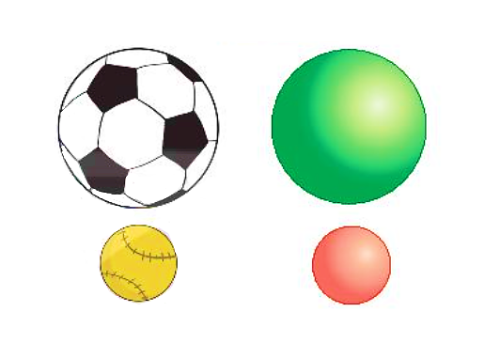
Khối trụ
Khối cầu

Slide 4
1
Hình nào là khối trụ? Hình nào là khối cầu?
Khối cầu
Khối trụ
A.
B.
C.
D.

Slide 5
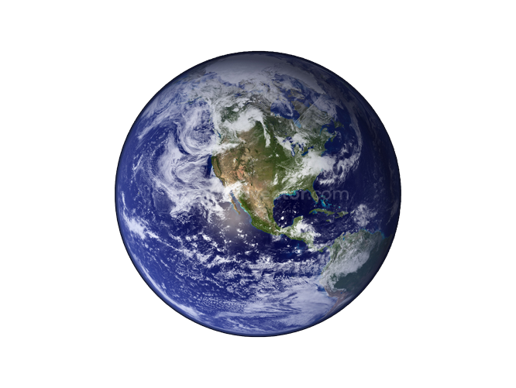
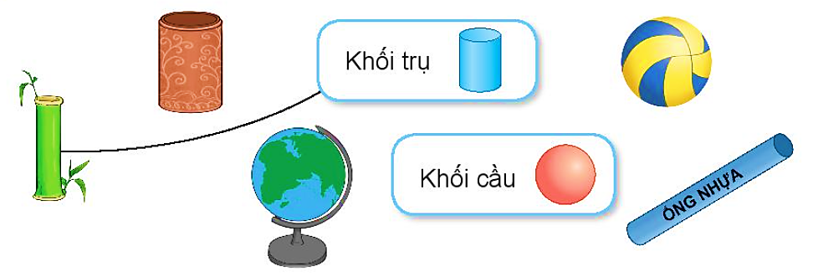
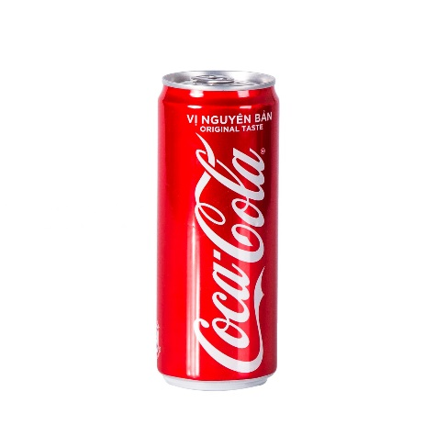
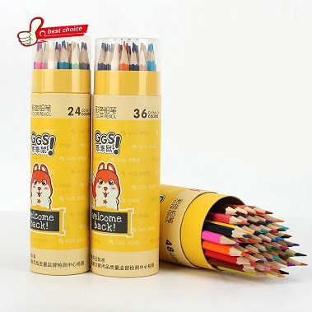
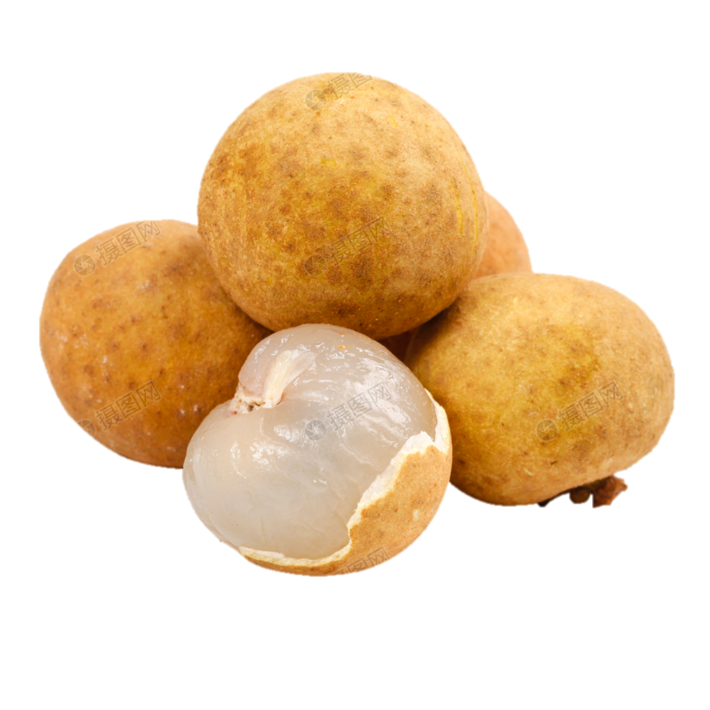
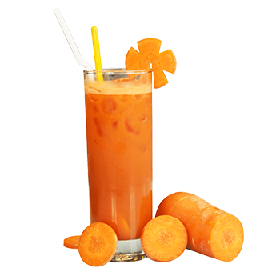
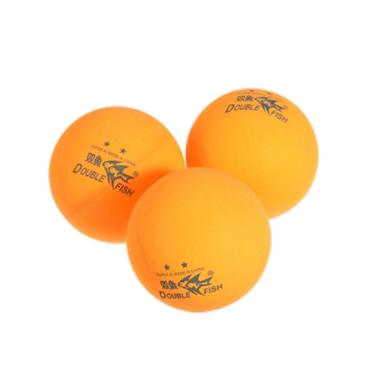
2
a) Mỗi vật sau có dạng khối gì?
b) Hãy nêu tên một số đồ vật có dạng khối trụ hoặc khối cầu
mà em biết.
Khối cầu
Khối trụ

